Slide 1
Organisering av valgkampen lokalt 2025

Slide 2
Tingenes tilstand
Notes:
Dette er det som preger samfunnet når vi nå går inn i valgåret 2025.
Krig i Europa, Gaza, dyrtid og personlig økonomi, kriminalitet, omstilling og klimatrusselen, og et ytre høyre som får fotfeste.
I Norge er samtalen rundt middagsbordet ofte preget av dyrtid, strømpriser, boligpriser og andre spørsmål om egen økonomi og fremtid.
Mange er bekymret for målingene. Men det er absolutt innenfor arbeidsmarginen å vinne valget!
Det viktigste spørsmålet for velgerne er: hvem stoler jeg mest på for å sikre min hverdag og framtid? Hvem gjør de nødvendige endringene for å møte den nye tiden? Hvem kan gjøre at det blir sånn det var før?

Slide 3
SVs hovedsaker valgkampen 2025
Å få ned forskjellene i makt og rikdom og å trygge miljøet er de viktigste sakene i vår tid.
Derfor er de også de viktigste sakene i det arbeidet som SV gjør, både lokalt og nasjonalt.
Notes:
Å få ned forskjellene i makt og rikdom og å trygge miljøet er de viktigste sakene i vår tid.
Derfor er de også de viktigste sakene i det arbeidet som SV gjør, både lokalt og nasjonalt.

Slide 4
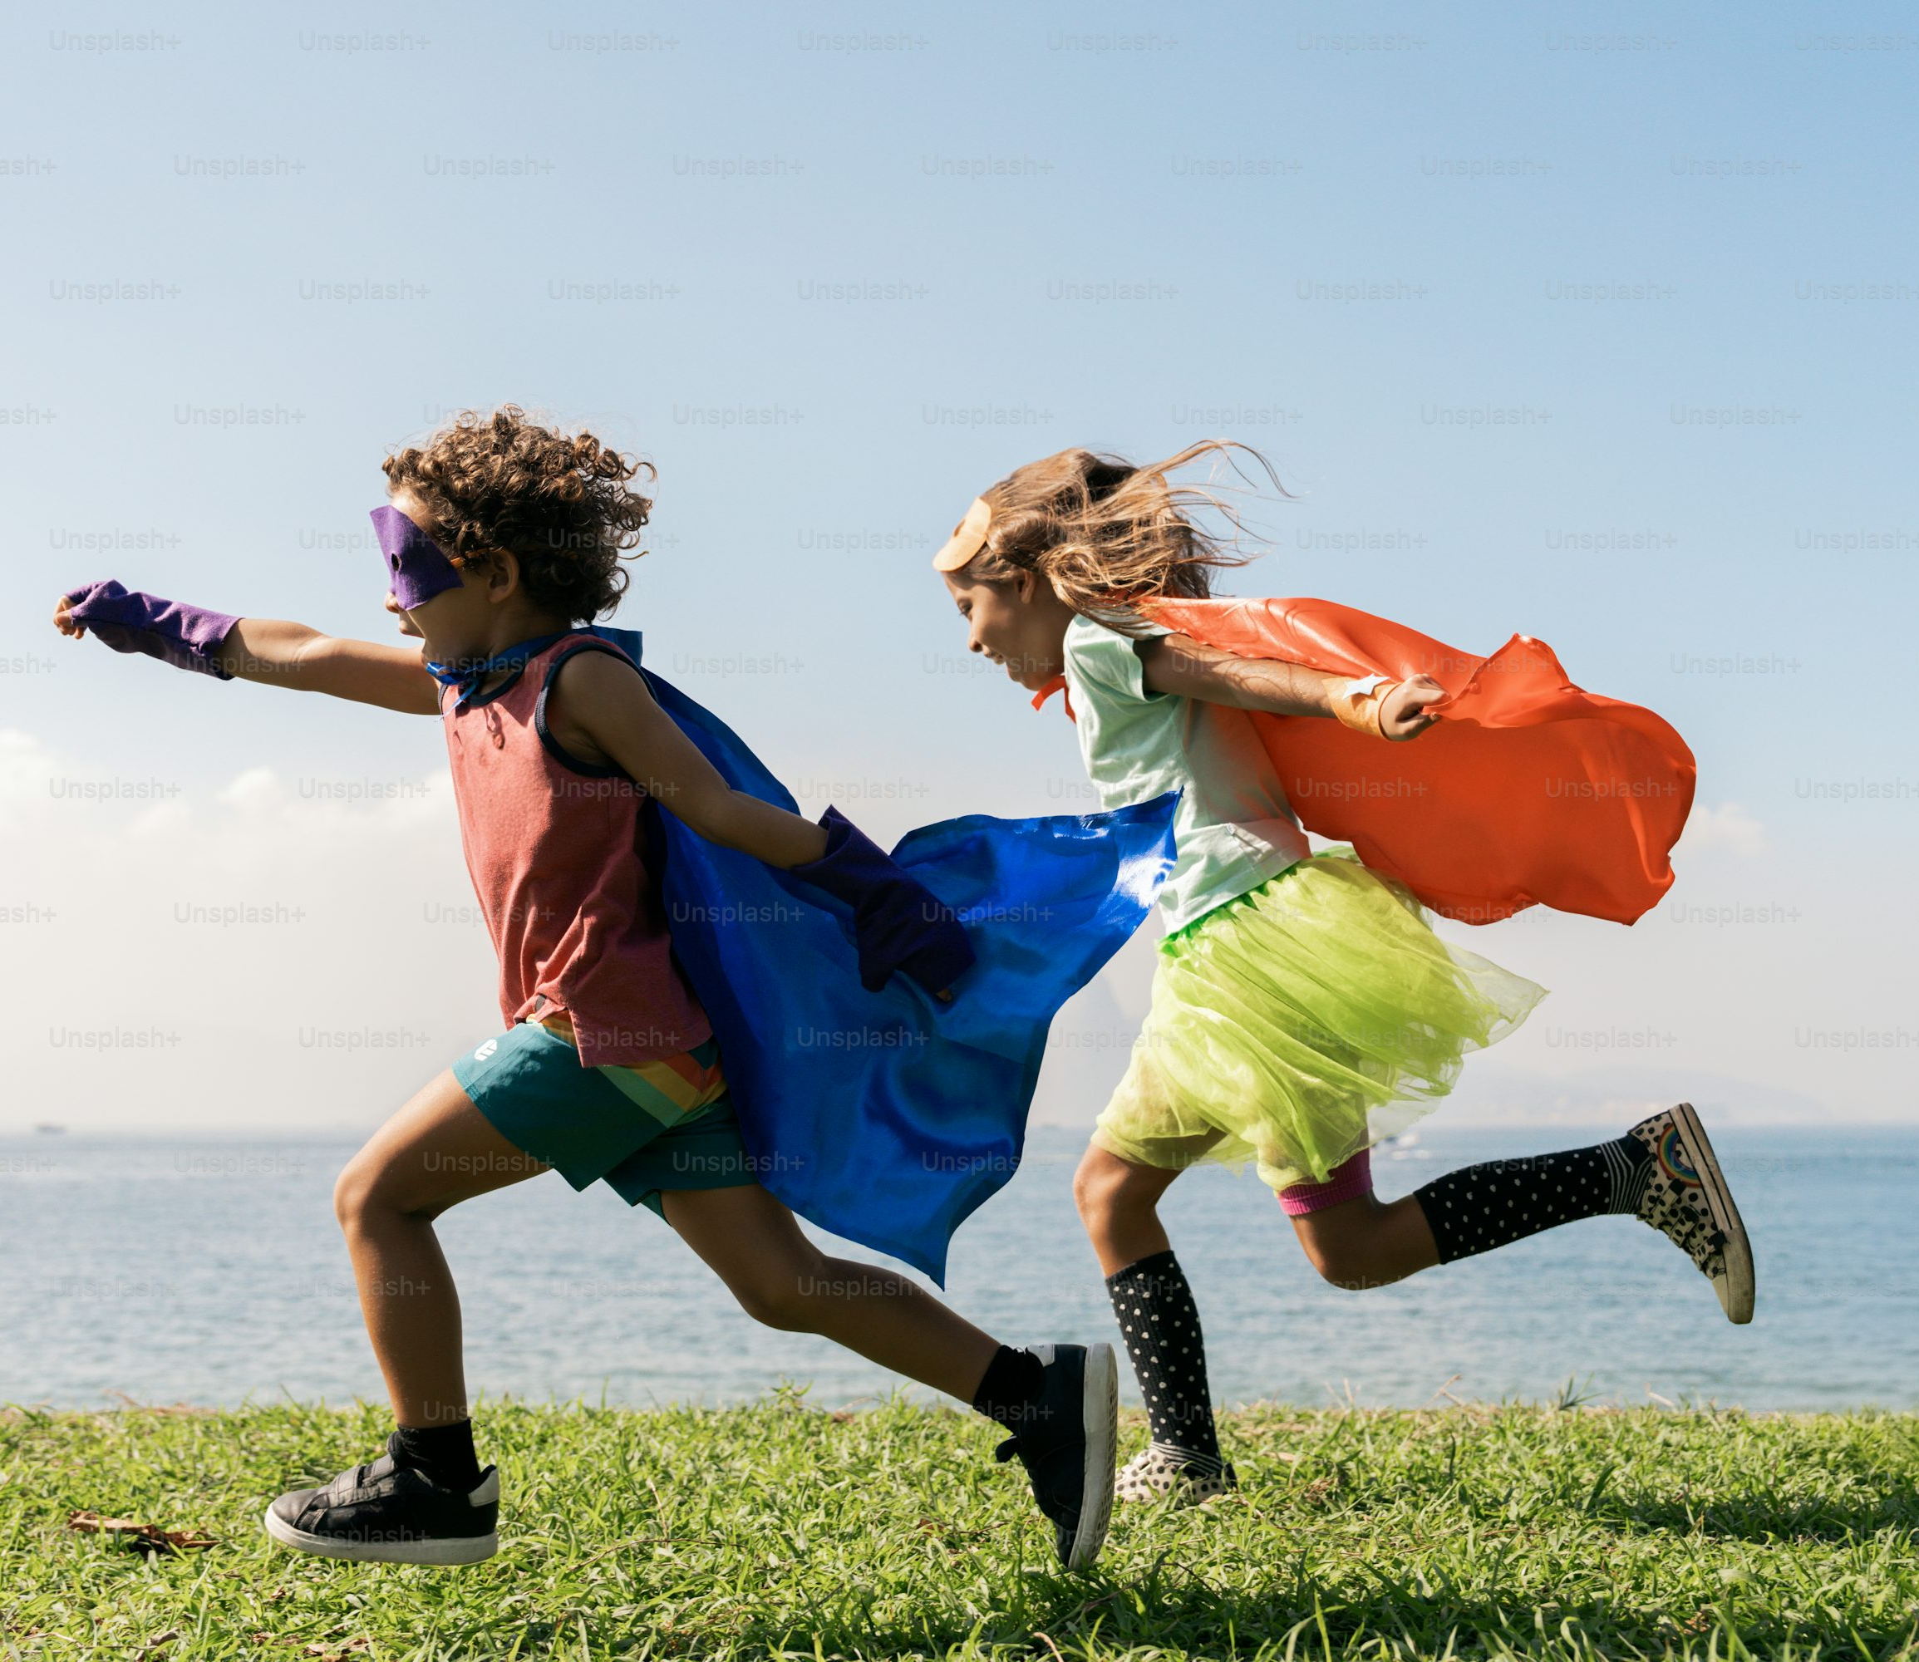
Hvordan SV endrer verden
Omfordele.
Styrke velferden.
Gjøre bolig til et hjem, ikke spekulasjonsobjekt.
Kutte utslipp og skape grønne arbeidsplasser.
Satse på fred og solidaritet.
Notes:
Vi er de som vil noe annet med Norge, og verden. Det er vi som tar samfunnet i en rettferdig og grønn retning.
Uten SV som budsjettpartner, ville ingen av de sosiale tiltakene i denne stortingsperioden kommet på plass. Det er vi som har bygd ut velferden og trygget miljøet. Så vil vi mer. Vi vil ha større endringer i folks liv fordi vi ser det er nødvendig. Derfor skal vi:
Omfordele. Fortsette å omfordele fra de med mest for å spre makt og verdier til flere.
Styrke velferden. Det er gjennom å sikre gode universelle ordninger og tilgang til velferdstjenester vi gir folk frihet og trygghet.
Gjøre bolig til et hjem, ikke spekulasjonsobjekt. Boligmarkedet har blitt en forskjellsdriver og en av de største grunnene til at mange er bekymret over sin privatøkonomi, derfor vil vi ha en boligreform.
Kutte utslipp og skape grønne arbeidsplasser. Det er gjennom tydelig statlig styring og godt samarbeid med fagbevegelsen og miljøbevegelsen at vi får til en grønn omstilling og et grønt arbeidsliv.
Satse på fred og solidaritet. En utrygg verden krever en større humanitær innsats og beredskap i en bred forstand
Mer bakgrunn fordeling:
Øke skatt på høye inntekter og formuer, samt dyre boliger.
Innføre en ny arveavgift, med et høyere bunnfradrag
Få ned lederlønninger og bonuser i statlige virksomheter, slik at staten ikke bidrar til inntektsulikhet.
Øke minstepensjonene over fattigdomsgrensa
Fortsette tannhelsereformen som gir 75 % rabatt hos tannlegen.
Mer bakgrunn miljø:
Menneskeskapte klimaendringer og tap av naturmangfold utgjør en eksistensiell trussel. Det grønne skiftet tar for lang tid og det tas i bruk for få virkemidler.
I dag er konsekvensene av - og ansvaret for - miljøendringene skjevt fordelt. Miljøtiltakene vi fremmer må forstå det og være rettferdige.
SV har politikk som både gjør at vi unngår de verste konsekvensene og som sørger for at det ikke er vanlige folk, eller de som allerede har lite, som må betale regninga.
Mer bakgrunn omstilling:
Ta ned antall tildelinger av olje-letelisenser
Sikre havvindsutviklingen
Stoppe forslaget om elektrifisering av Melkøya
Få ned utslippene fra de privatpersonene som slipper ut mest
Redde velferden gjennom å stanse privatiseringen og kommersialiseringen og ruste opp det offentlige
Skattlegge selskap, som teknologigigantene, og sikre at penger ikke går til skatteparadis

Slide 5
Klar, ferdig – valgkamp!

Slide 6
Lokallagets rolle
​
Samlet innsats mot et felles mål:
Nå skal Stortingskandidater velges fra valgdistriktet
Notes:
Lokallagenes rolle i en stortingsvalgkamp ser annerledes ut enn i en lokalvalgkamp. Når lokallaget skal få sine egne kandidater valgt inn i kommunestyret, vil resultatet i stor grad stå eller falle på lokallagets selvstendige innsats. For noen lag er dette tungt og tidvis ensomt.
Nå i stortingsvalgkamp skal lokallaget være en del av en samlet innsats i fylket for å få valgt inn 1-3 personer. Det gir oss en mulighet til å skape en lagfølelse i mye større skala, med fylkets valgkampplan som utgangspunkt og lokallagenes aktiviteter og medlemmenes innsats som avgjørende faktor for det store felles målet.
Frivilligsamling er et forhåndsgodkjent arrangement som lokallaget kan vedta på årsmøtet å gjennomføre, typisk for å kurse medlemmer i valgkamp. Da får dere opp til 5000,-

Slide 7
Legg planene tidlig!
Hvem skal lede valgkamparbeidet?
Hvem skal sitte i valgkampgruppen?
Kjenner lokallagsstyret til planene?
Kjenner fylkesstyret til planene?
Lag en plan for skolering og involvering av medlemmer før og under valgkampen.
Lag en seksukersplan for den intensive valgkampen i august.
Notes:
NB! I små lokallag er dette gjerne styret
– Det anbefales å sette ned en egen valgkampgruppe som jobber kontinuerlig med valgkampen. Det kan gjerne være hele eller medlemmer av styret, i tillegg til evt. andre ressurspersoner i lokallaget som vil bidra gjennom valgkampen.
– I valgkampgruppa er det lurt å ha en egen valgkampansvarlig, som har det overordnede ansvaret for organiseringa av valgkampen. Dette kan gjerne være lokallagsleder eller noen andre i styret.
– I tillegg til valgkampansvarlig er det lurt å delegere roller internt i valgkampgruppa. Da er det avklart hva deres rolle og ansvarsområde for valgkampen er. Eksempelvis: sørge for at frivillige blir kontakta og får oppgaver, en som har ansvar for at noen skriver leserinnlegg og kontakte presse, en som tar bilder til sosiale medier og poster eller skriver om saker vi er opptatt av, en som har ekstra ansvar for at det er hyggelig og morsomme aktiviteter osv.
– Når valgkampgruppa er satt, lag en plan for når og hvor ofte gruppa skal møtes. Eksempelvis kan man møtes annenhver eller hver fjerde uke, for å gjennomgå planer og sette mål om hva som skal være gjennomført eller klart innen neste møte.
– Den intensive valgkampen starter 11. august.
- Viktig at lokallagsstyret er orientert om arbeidet i gruppa hvis dette er andre enn de som sitter i valgkampgruppa
– Hold fylkeslaget oppdatert på planene og målene deres. Det bidrar til at fylkeslaget har oversikt over aktiviteter i eget fylke og at går an å samarbeide om aktiviteter, for eksempel hvis en kandidat, noen fra partiledelsen eller en stortingsrepresentant skal på besøk til fylket eller nabokommuner.
Den intensive valgkampen kommer fort etter sommeren
Ha derfor planene klare i god tid før sommerferien, med konkrete aktiviteter så folk vet hva de kan bidra med, og sånn at dere kan mobilisere før det «plutselig» er ferie
Fordel ansvar og roller tidlig, hvem skal lede valgkamparbeidet?
Om man har planene klare tidlig er sjansene for å få besøk og gode arrangementer større

Slide 8
Rekruttering av frivillige til valgkampen

Slide 9
Medlemsorganisasjonen
Notes:
Vi er avhengig at medlemmene aktivt deltar i diskusjoner med venner, familie, naboer og kolleger. Dette er viktig for å spre hva partiet står for og prøver å gjøre, men også for å sikre at vi får tilbakemeldinger på hvordan vi oppfattes og om vi prioriterer riktig. Derfor trenger vi å bygge nye allianser i lokalsamfunn og invitere flere inn i partiet.
Det er stadig færre som får med seg nyhetene på vanlig måte. Sosiale medier er mye viktigere og det er også avgjørende at vi snakker med folk direkte.
Aktive partimedlemmer er vår viktigste ressurs.
Direkte velgerkontakt er vårt viktigste verktøy
Færre leser og ser på tradisjonelle medier og sosiale medier består nå stort sett av reklame og algoritmebasert innhold.
Tilliten til både politikere og media går ned, men tilliten til de man kjenner er høy.
Å gjøre medlemmene best mulig i stand til å delta i diskusjoner og kjenne til relevant SV-politikk blir en prioritet inn mot valget for hele organisasjonen.

Slide 10
Hvorfor skal folk engasjere seg i SVs valgkamp?
Hva kan lokallaget vårt tilby frivillige av valgkampaktiviteter?​
Hvilke oppgaver ønsker våre frivillige å gjøre?
Hvem er de potensielle frivillige?​
Hvordan nå dem?​
Må vi gjøre tilpasninger i oppgaver eller lokallagskulturen for å være mer attraktive og inkluderende?
Notes:
Frivillige er helt avgjørende for å få gjennomført en vellykka valgkamp.
Men, hvorfor skal folk engasjere seg og delta i SVs valgkamp?
(Spørsmål til refleksjon)
Tenk rekruttering i alt dere gjør – spør folk som er aktive eller støttespiller i lokallaget om de vil bli med i valgkampen.
– Snakk positivt om å være frivillig. Det er gøy og spennende å bidra i valgkamp!
Husk at man ikke må være enig i all politikken og kunne hele partiprogrammet utenatt for å være frivillig.
Ulike oppgaver til ulike mennesker. Eksempel: kjøre utstyr, bake kake, stå på stand, skrive leserinnlegg, dele ut flyers, reisefølge til kandidat, ta bilder, være på some-kanalene osv.

Slide 11
Eksempel på oppgaver til frivillige
Gå dørbank
Dele saker på nett.
Holde innledning om aktuelle temaer på møter.
Rekruttere flere frivillige gjennom ringing
Snakke med familie, venner og kollegaer
Bidra på gatefest med noe de er gode på: ansiktsmaling, gitar, sjonglere…
Rigge opp valgbod/stand.
Stå på stand: Dele ut løpesedler og snakke med velgere.
Sjåfør for kandidater, frivillige, utstyr, materiell.
Koke kaffe/bake til fysiske arrangement.
Reisefølge til debatter: Bli med kandidat og profilere SV i møte med publikum.
Morgenaksjon/kampanjedager
Notes:
– Gjør det tydelig overfor aktivister og potensielle aktivister at det finnes mange ulike måter å bidra i valgkampen. F.eks. kan man stå på stand, koking av kaffe eller baking av kake, transport av utstyr, deling av artikler og SV-saker i sosiale medier, annen praktisk gjennomføring av arrangementer osv. (mer info på nests slide).
–Hva trenger ditt lokallag hjelp med under valget?
–Bryt ambisjoner ned til oppgaver, og tilby dem til medlemmene deres!

Slide 12
Ringing til medlemmer
Medlemskontakt handler om å bygge gode relasjoner med mennesker
Notes:
Alle lokallag i SV bør ringe sine medlemmer i forkant av valgkampen for å se hva de ønsker å bidra med og mobilisere til stands, aktiviteter og arrangementer.
Uten medlemmene våre vinner vi ikke dette valget
De største lagene (basert på medlemstall og befolkningsstørrelse) skal få ekstra oppfølging for å sikre at de ringer medlemmene sine.
*Tenk på ulike størrelser på lagene når du snakker om dette.
Ring egne medlemmer og mobiliser til aktivitet
Ringingen bør begynne våren 2025 for å kartlegge hva medlemmene ønsker å bidra med
Bruk gjerne Zetkin til å ringe (kurs i løpet av våren)

Slide 13
Hvordan ta vare på de frivillige?
Ha sosiale møtepunkter for de frivillige.
Alle skal spørres.
Kartlegg kva folk kan og ønsker å bidra med i valgkampen.
Pass på at alle får bidra
Arranger en frivilligfest etter valget: Avtakking og videre involvering.
Notes:
– Alle valgkampgrupper bør ha en egen frivilligansvarlig i valgkampgruppa, som har det overordnede ansvaret for frivillige.
– Vedkommende har ansvar både for det praktiske OG sosiale for frivillige.
– Hen har ansvaret for rekruttering og verving av aktivister. Det er avgjørende at alle medlemmer i lokallaget blir spurt om de vil bidra i valgkampen. Bruk hele lokallaget!
– Hen har oversikten over frivillige gjennom rekrutteringsskjeama.
– Vurderer hvilke frivillige som kan brukes/trengs for ulike typer aktiviteter. Noen er glad i å prate med folk og synes det er kjekt å stå på stand, mens kanskje andre heller vil bidra ved å bake kake til et arrangement. Det er viktig å få frem at det finnes mange måter å bidra i valgkamp. Se eksempler på oppgaver på neste slide.
– Aktivist-/frivilligansvarlig har ansvar for å holde løpende dialog med frivillige og tilgjengelig dersom frivillige eller potensielle frivillige har spørsmål knytta til valgkampaktiviteter.
– Har ansvar for å arrangere frivilligsamling.
– På slutten av valgkampen er det også frivilligansvarlig som har ansvaret for å takke alle som har vært med i valgkampen.

Slide 14
Tidslinje for planlegging av valgkamp
Mars-mai: Mobilisering av frivillige (e-post/spørreundersøkelse + ringing)
Mai-juni: Planlegging av aktiviteter og oppgaver
Mai-juni: Skolering av frivillige
Juni-august: Videre mobilisering av frivillige til aktiviteter og oppgaver
4. august - 8. september: Den intensive valgkampen
Etter valget: Avtakking og inviter med videre i lokallaget
Notes:
– Valgkampen starter allerede nå, ved at dere rekrutterer frivillige og starter skolering av både medlemmer og frivillige.
- Nå er du på SVs grunnleggende valgkampskolering. Sentralt tilbyr en kursrekke utover våren. Det er viktig at alle får tilbud om valgkampskolering, hvor de kan lære om verving og praktisk info om de ulike aktivitetene de kan være med på.
– Så tidlig som mulig: lag en plan for rekruttering av aktivister.
– informer alle medlemmer i lokallaget at dere trenger frivillige til valgkampen. Bruk de kanalene dere har til å informere folk: Facebook, e-post
– Send ut påmelding til frivillige, så folk er forberedt på å gå inn i valgkamp over sommeren. Når dere melder folk på, ha konkrete oppgaver klart, så folk vet hva de sier ja til å være med på. Lag et skjema som dere sender ut via e-post eller ved å ringe rundt til medlemmer.
– I august: fortsett rekrutteringa og send ut påminnelser. oppgavene fordeles på medlemmer/frivillige.
– Mellom 4. august og 8. september er valgkamp i gang for fullt. Ha en detaljert plan for alle aktiviteter, som inkluderer hva og hvor mange det trengs folk til av planlagte aktiviteter.
– Etter valget er det viktig at alle frivillige takkes for deres bidrag og hjelp under valgkampen. Hvis man har kapasitet kan man for eksempel arrangere fest for frivillige. Dette er samtidig en gyllen mulighet til å oppfordre og invitere frivillige til å bli med videre som aktiv i lokallaget.

Slide 15
Skolering av frivillige til valgkampen

Slide 16
Skolering fra SV sentralt
Kandidatskolering
Skolering og ressurser om dørbank
Zetkin-skolering
Politisk skolering om hovedsaker
Følg med på Ressursbanken for datoer og detaljer!

Slide 17
Skolering i lokallaget
Presentasjon av lokallagets valgkampplaner
Besøk/presentasjon fra kandidat i fylke om hovedsaker
Lavterskel: Øvelser og rollespill. Øv på hvordan det er å gå dørbank og ringe. Vi blir gode på det vi øver på! ☺
Lag det til en sosial kveld i lokallaget!
Notes:
– Inviter til skoleringskveld for medlemmer og kandidater. SV sentralt tilbyr flere skoleringsopplegg, og holder digitale kurs som kan kombineres med andre aktiviteter i laget.
– Inviter gjerne førstekandidaten for fylket til å innlede.
– Fortell om lagets planer for valgkampen
– Sjekk valgkamphåndboka og skoleringer i ressursbanken for tips til skoleringskvelden.
– Det å ha konkrete arbeidsoppgaver i nåværende situasjon kan gjøre arbeidet enklere.
– Flere lokallag har forberedende valgkampgrupper som legger de lange planene for valgkampen til vedtak på årsmøte i valgår.

Slide 18
Sosiale medier

Slide 19
Facebook og Instagram
Alle kan bidra til å øke synlighet på sosiale medier, gjennom å like, dele, merke og kommentere. Alt hjelper!
Post variert.
Vær aktuell.
Bruk bilder og maler fra Brandmaster.
Bruk ressursbanken.
Post jevnlig på alle kontoer.
Notes:
Facebook:
– Alle i lokallaget må hjelpe til å øke synligheten av lagets Facebookside. Lik siden (og inviter venner til å gjøre det samme), lik og del innlegg, og ikke minst: kommenter!
– Post variert (bruk memer, videoer etc).
– Bruk Brandmaster til å lage memer, bannere og annet grafisk innhold til Facebook.
– Post minst et par ganger ukentlig, maks 1-2 ganger daglig.
– Ikke hiss deg opp. Svar saklig!

Slide 20
Valgkampaktivitet
2025

Slide 21
Vi skal ut og snakke med folk
"Vi var ute og snakket med folk i deler av landet som ingen andre dro til, fordi det var lavtlønnede som bodde der og lav valgdeltakelse. De blir heller ikke intervjuet av meningsmålere. Derfor var det et sjokk for mange da venstresiden vant stort i det franske valget. Men ikke for oss.
Den største velgergruppen er de som ikke stemmer ved valg. De skal vi snakke med."
Danièle Obono, talskvinne, Front populaire
Notes:
Det å møte folk er avgjørende. Hvis alle i SV overtaler to stykker i valgkampen så utgjør det ett prosentpoeng. Og alle greier to.
Det aller mest effektive du kan gjøre er å fortelle venner, familie og bekjente at du har tenkt å stemme SV og hvorfor.
For å snakke med folk må vi møte dem. Vi må møte folk der de er, og høre på hva de er opptatt av. Det gjør det lettere å argumentere på en måte som er nært folk og med eksempler folk kan relatere til.
All aktivitet vi gjør i valgkamp må ha som mål å komme i kontakt med velgere.
Hør på hva folk er opptatt av og kva som er viktig for dem
Du trenger ikkje å kunne hele partiets politik. Fortell hvorfor DU er med i SV og din historie.
Jo tidligere man starter med å møte folk, jo tidligere blir man god og jo mer troverdighet har vi når valgkampen starter for fullt. Vi kommer ikke bare og ber om stemmer, vi er nysgjerrig på hvordan folk har det året rundt

Slide 22
Vi snakker med folk der de bor
Partikontoret lager skolering, ressurser, tips og triks til hvordan gjennomføre dørbanking
Kan organiseres i Zetkin
Skal være for å lytte, ikke tvinge SV-politikk på folk
Notes:
Dørbanking er en av SVs hovedsatninger.
Ikke bare i intensiv valgkamp når mange har forhåndsstemt, også gjerne tidligere (og planlegg allerede å gjøre dette mye i 2026 så vi er klare til neste lokalvalgkamp)
Det kan virke skummelt, men er veldig hyggelig
Der det er mulig og gir mening, selvfølgelig
Partikontoret lager skolering, ressurser, tips og triks til hvordan gjennomføre dørbanking
Gir mulighet for folk til å spørre om ting de kanskje ikke ville kommet bort til stand for
Skal være for å lytte, ikke tvinge SV-politikk på dem
Påminnelse om å stemme

Slide 23
Vi snakker med folk på stand
Også før valgkamp
Fjern tersklene for å komme bort
Gjør det hyggelig og gøy!
Notes:
I tillegg til dørbank skal vi selvsagt også stå på stand, men her er det også viktig å tenke på at alt vi gjør gjør vi for å komme i kontakt med folk og for å få snakke med folk.
Hva kan vi gjøre på stand for å oppnå dette?
Lag aktiviteter som gjør at familier med barn stopper opp. Hvis barna blir, så blir foreldrene også.
Gjør gjerne noe som skiller seg litt ut. Alt fra spill om ulikhet, Stigespill om bolig eller lei et hoppeslott.
Kanskje servering av vafler og kaffe?

Slide 24
Gatefest
Gjør SV synlige i nærmiljøet
Ha aktiviteter som gjør at folk stopper for en prat
Målet er å vise SV som et inkluderende, hyggelig, imøtekommende og mangfoldig parti – en gjeng man får lyst til å henge med.
Bilder, grafikk og info og tips på Ressursbanken
Notes:
– Sosialistisk Venstreparty skal være et sosialt lavterskeltilbud, for folk som sympatiserer eller er nysgjerrrig på SVs politikk, der de kan treffe kandidatene til valget i en mer uformell setting.
–Sosialistisk venstreparty er en sosial sammenkomst der kandidaten presenteres og snakker kort om relevant tema.
– Bilder, grafikk og info, samt tips til gjennomføring i Ressursbanken

Slide 25
Vi snakker med folk vi kjenner
Folk stoler mer på de de kjenner enn politikere
Det viktigste vi skal fortelle om, er vår historie: «Jeg er med i SV fordi...»
Notes:
Det viktigste er å snakke med folk man kjenner, enten det er familie, venner, kollegaer eller bekjente
Folk stoler mer på de de kjenner enn det de tenker er politikere eller noen som har andre grunner til å prøve å overbevise
Det er viktig å ha et godt svar på hvorfor du selv er med i SV og hva som gjorde at du valgte å engasjere deg.

Slide 26
Flere arrangementer
Ressursbanken har en rekke gode maler for ulike arrangementer
Fra duellmøter, SV-kaffe til ut i naturen med SV
Malene oppdateres fram mot valget

Slide 27
SU og skolevalget
Har SU lokallag? Om ikke, kanskje de har medlemmer?
Bistå praktisk til skolevalget.
Inkluder, men respekter at SU også kjører sin egen valgkamp.
Notes:
– I tillegg til at det er stortingsvalg i år, er det også skolevalg.
– Er det et SU-lokallag i deres kommune? Hvis ikke, finnes det medlemmer i deres kommune?
– SU kan ha behov for praktisk bistand til gjennomføring av sin valgkamp. Er det for eksempel behov for at noen kjører SU-ere til og mellom skoledebatter?
– SU-ere kan også være en ressurs inn i lokallagets valgkamp, men de er også et eget ungdomsparti og vi må respektere at de også driver sin egen valgkamp.

Slide 28
Merkedager
Minikampanjer: 8. mars, 1. mai og Verdens miljødag 5. juni.
Uken før legger vi ut materiell som kan deles ut/i sosiale medier i Brandmaster og Ressursbanken.
Notes:
Uken før 8. mars, 1. mai og 5. juni skal vi kjøre kampanjer i sosiale medier, samt at vi tidlig legger ut materiell som kan deles ut/i sosiale medier i Brandmaster og Ressursbanken.
Det legges opp til aksjonsdager gjennom valgkampen for å sikre fokus på hovedsakene våre i hele organisasjonen.
I tillegg skal vi produsere materiell til sosiale medier, som filmer og bilder.

Slide 29
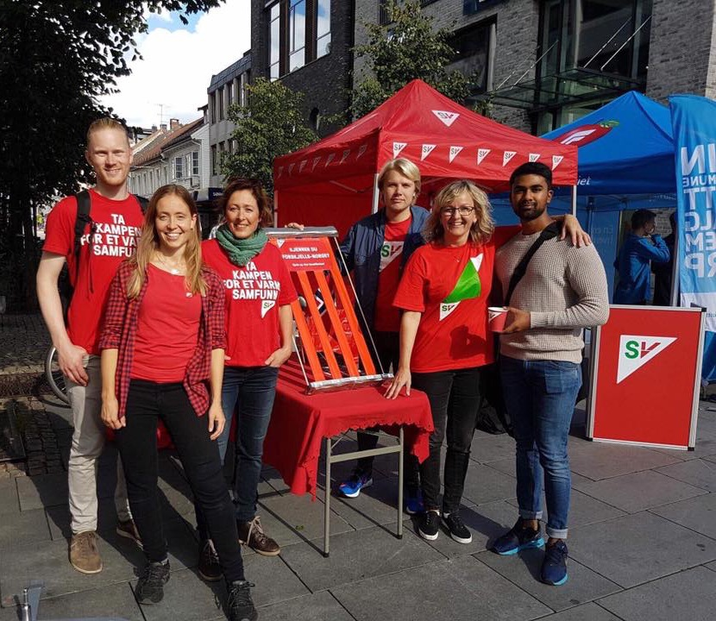
Nasjonale aksjonsdager
Det legges opp til aksjonsdager gjennom valgkampen
Følg med på «Årshjul 2025» i Ressursbanken
Notes:
– Det gjennomføres fire felles aksjonsdager med valgkampfokus for lokallag i hele SV, samt skolestartaksjon.
– Det vil bli laget materiell til sosiale medier de ulike dagene, men viktigst er at alle kommer seg ut med det glade valgkampbudskap.
– På aksjonsdagene gjennomføres morgenaksjon og stands. Da er det om å gjøre å mobilisere flest mulig for å være mest mulig synlig.
– I tillegg oppfordrer vi til å spre bilder fra aksjonsdagene på Facebook og Instagram

Slide 30
Valgkamp-materiell

Slide 31
Valgkamppakka
Subsidiert valgkamppakke.
Finnes i 3 størrelser.
Inneholder blant annet t-skjorter, jakke, strykemerker, løpesedler, buttons og pappkrus.
Frist for påmelding er 25.april, sendes innen 1.juni.
Notes:
– Valgkamppakka er en sterkt subsidiert pakke til lokallagene
– Det kreves aktiv påmelding for å motta valgkamppakka

Slide 32
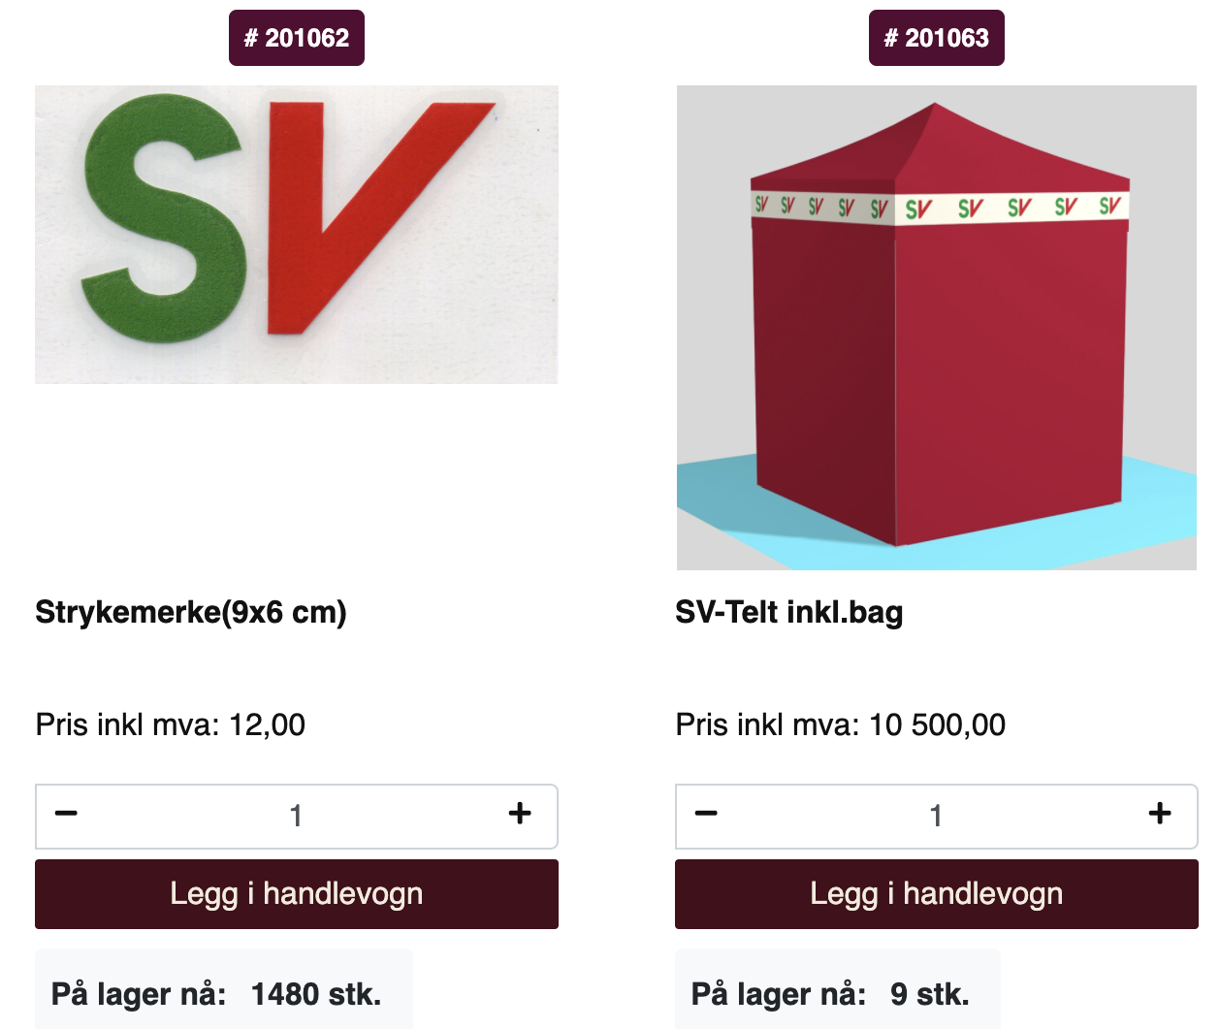
Nettbutikken
Materiell blir lagt ut i nettbutikken fortløpende etter landsmøtet
T-skjorter, standmateriell, karameller, roll-ups, beachflagg med mer
Du finner lenke til nettbutikken på sv.no
Notes:
– I SVs nettbutikk kan dere bestille materiell som kan brukes i valgkampen.

Slide 33
Økonomi i valgkampen

Slide 34
Valgkampbudsjett
Husk å budsjettere for valgkamp, både på inntekts- og kostnadssida.
Søk organisasjonsfondet om tilskudd til utadretta arrangement, skolering og kampanjer.
Rapportering på valgkampbidrag til SSB.
Kostnader til valgkamppakka.
Ev. annet valgkampmateriell.
Notes:
– I årsbudsjettet: satt av egen post(er) for midler som skal brukes i forbindelse med valgkampen.
– Organisasjonsfondet: kan søke om støtte til utadretta arrangementer, skoleringer og kampanjer.
– Alle bidrag som har en verdi på over 10 000 kroner som dere mottar mellom 1. januar 2025 og fredagen før valgdagen i 2025 må rapporteres til SSB. Det er løpende rapportering. Dere må rapportere senest innen fire uker etter at dere mottok bidraget og senest innen utløpet av fredagen før valgdagen. Skjemaet for rapportering er tilgjengelig via partiportalen.
– Det er mulig å bestille valgkampakker via nettbutikken. Det er tre ulike pakker i tre forskjellige prisklasser.
NB! Nye rutiner for rapportering av valgkampbidrag- ligger guide på ressursbanken! https://www.sv.no/ressursbanken/tillitsvalgt/okonomi-og-administrasjon/rapportere-valgkampbidrag/

Slide 35
Ressursbanken
Notes:
Bruk Ressursbanken på SV sine nettsider. Her finner du: Arrangementsmaler, SVs grafiske profil med fargekoder og logo, organisasjonsfondet med instrukser til hvordan dere som lokallag kan søke om midler for å få gjennomført arrangementer, kursoversikt over kurs som SV sentralt arrangerer, årshjul for 2025 over hva som rører seg på Stortinget, lokalt og i SV sentralt. Ta en titt.

Slide 36
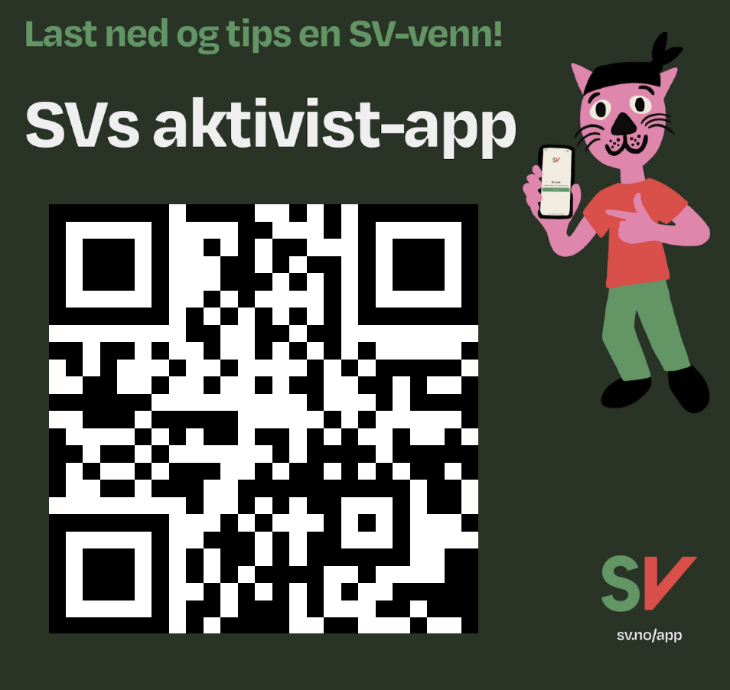
Last ned SV-appen i dag!

